Slide 1
站内ZPW-2000型轨道电路认知
结构
站内轨道电路信息连续性

Slide 2
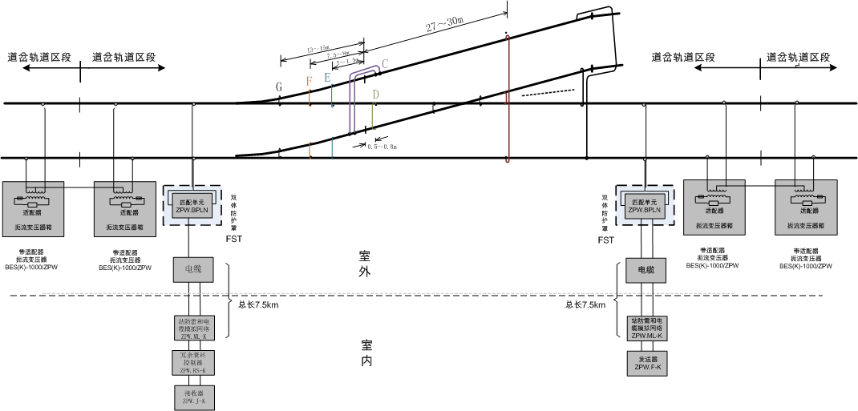
站内ZPW-2000轨道电路结构图

Slide 3
室内设备:
室内设备与区间相同，包括发送器、接收器、衰耗冗余控制器（包括单频和双频）及防雷模拟电缆网络盘。
室外设备:
室外设备与区间有所不同，包括站内匹配单元、带适配器的扼流变压器和补偿电容等设备。

Slide 4
带适配器的扼流变压器
机械绝缘节空芯线圈
室外设备
站内匹配单元
补偿电容

Slide 5
作用：
1.是降低不平衡牵引电流在扼流变压器两端产生的50Hz电压，使其不大于2.4V；
2.导通钢轨内的牵引电流，使其畅通无阻。为了降低该设备的引入对站内ZPW-2000A 轨道电路的影响，其对于轨道电路信号的阻抗，在不大于规定的不平衡牵引电流条件下，其移频阻抗不小于17欧姆。

Slide 6
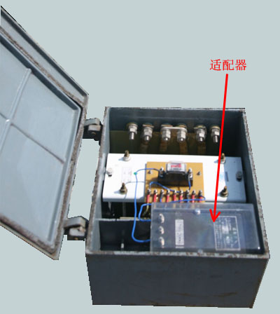
带适配器的扼流变压器应用于站内轨道电路。不平衡牵引电流对站内ZPW-2000A轨道电路的影响取决于不平衡牵引电流在扼流变压器两端产生的50Hz电压。当50Hz电压大于2.4V 时，站内轨道电路将产生“红光带”。所以，为了降低不平衡牵引电流在
扼流变压器两端产生的50Hz 电压，又能使牵引电流畅通无阻，站内轨道电路采用带适配器的扼流变压器。

Slide 7
带适配器的扼流变压器
机械绝缘节空芯线圈
室外设备
站内匹配单元
补偿电容

Slide 8
（1）作用
机械绝缘节空心线圈用于进出站口处，作用与电气空芯线圈相同，都是起到电气隔离的作用。
（2）工作原理
机械绝缘空芯线圈按频率(1 700 Hz，2 000 Hz、2 300 Hz、2 600 Hz)分为四种，安装在机械绝缘节轨道边的基础桩上与调谐单元形成并联谐振，使机械绝缘节的电气参数与电气绝缘节等效。从而使电气绝缘节-机械绝缘节间轨道电路的传输长度与电气绝缘节-电气绝缘节间轨道电路的传输长度相同。由50mm²玻璃丝包电磁线绕制，线圈中点可以作为钢轨的横向连接、与相邻区段扼流中心点连接和纵向防雷的接地连接使用。

Slide 9
带适配器的扼流变压器
机械绝缘节空芯线圈
室外设备
站内匹配单元
补偿电容

Slide 10
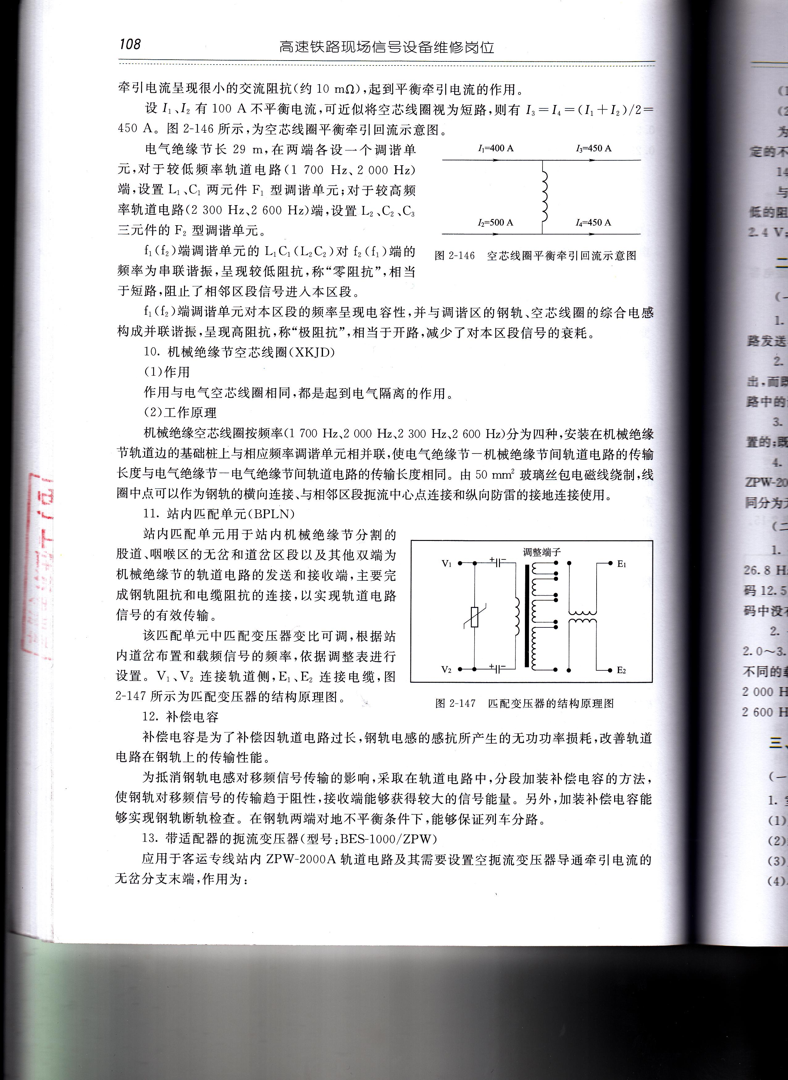
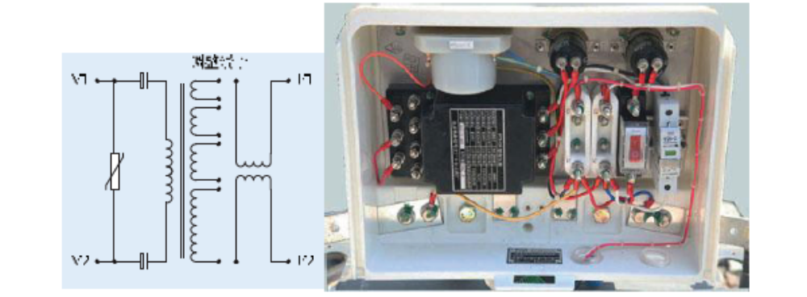
站内匹配单元用于站内机械绝缘节分割的股道、咽喉区的无岔和道岔区段以及其他双端为机械绝缘节的轨道电路的发送和接收端，主要完成钢轨阻抗和电缆阻抗的连接，以实现轨道电路信号的有效传输。
匹配变压器的结构原理图
站内匹配单元实物图

Slide 11
带适配器的扼流变压器
机械绝缘节空芯线圈
室外设备
站内匹配单元
补偿电容

Slide 12
当轨道电路区段长度大于300米时，原则上需要设置补偿电容，以改善轨道电路信号在钢轨线路上的传输条件。
补偿电容容值的选择根据道床漏泄电阻值确定。站内道岔区段道床漏泄电阻值不小于（或大于等于）2Ω.km时，补偿电容值为25μf一种。
补偿电容按照相等间距原则进行布置，理论间距为100m。

